Slide 1







Pendekatan Konseling
BERBASIS FILOSOFI STOIKISME
DALAM MENUMBUHKAN RESILIENSI REMAJA
by Abdi Syahputra, S.Pd., Gr

Slide 2

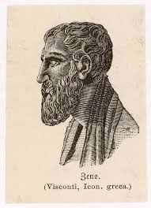
Sejarah Stoikisme
Filsafat Stoikisme/Stoicism ada sejak 301 SM atau abad ke-3 SM. Pencetusnya, yakni para filsuf Yunani Kuno di Athena bernama Zeno. Dilanjutkan kemudian oleh filsuf Stoa, yakni Chrisippus, Cicero, Epictetus yang berjuluk Sang Budak Pengajar Stoic, Marcus Aurelius atau Sang Kaisar, dan Seneca dengan julukannya sebagai Sang Negarawan dan Filsuf Stoic.
“Penyebutan Stoa oleh karena para filsuf tersebut berdebat dan berdialog di Stoa. Mereka membicarakan ragam isu dan tema, dari soal teologi, astronomi, fisika, logika, hingga etika.
01

Slide 3
Resiliensi
Perbedaan Antara Resiliensi dan Resistensi
Resistensi (Pertahanan / Perlawanan Mental)
Dalam psikologi, resistensi adalah kecenderungan individu untuk menolak perubahan, dorongan eksternal, atau kenyataan yang tidak menyenangkan.
  Bentuknya: Mekanisme pertahanan diri (defense mechanism), penyangkalan (denial), atau keengganan menghadapi masalah (misalnya resistensi pasien dalam psikoterapi ketika topik pembahasan menyentuh trauma masa lalu).
  Tujuan: Melindungi ego agar tidak merasa cemas, tidak nyaman, atau kehilangan kendali.
Resiliensi (Daya Lentur Psikologis)
Resiliensi adalah kapasitas mental seseorang untuk bertahan, pulih, dan tumbuh setelah mengalami stres berat, trauma, atau kegagalan (bouncing back).
  Bentuknya: Kemampuan mengelola emosi negatif, beradaptasi dengan kondisi baru, dan menemukan makna baru setelah krisis (post-traumatic growth).
  Analogi: Seperti pohon bambu — melengkung saat diterpa angin kencang (mengakui adanya tekanan), tetapi tidak patah dan kembali tegak setelah angin berlalu.

Slide 4
Mengapa Resiliensi Sangat Krusial Saat Ini?
1. Menghadapi Overload Informasi dan Kelelahan Mental
Setiap hari kita dibombardir oleh ribuan informasi, tren baru, kecerdasan buatan (AI), hingga krisis global di layar smartphone. Tanpa resiliensi psikologis, seseorang akan sangat mudah mengalami cognitive overload, kecemasan (FOMO), dan burnout akibat merasa harus selalu mengejar segalanya.
2. Lanskap Pekerjaan yang Terus Berubah
Karier dan ekonomi masa kini tidak lagi berjalan linier. Banyak profesi yang hilang dan berganti dalam hitungan tahun. Resiliensi memungkinkan seseorang untuk memiliki kebiasaan belajar kembali (unlearn & relearn) — beralih arah (pivot) ketika rencana awal tidak berjalan sesuai harapan, alih-alih terpuruk karena perubahan tersebut.
3. Menjaga Internal Locus of Control
Di dunia yang serba tak pasti, kita tidak bisa mengontrol faktor eksternal (ekonomi, algoritma, keputusan orang lain). Orang yang resilien paham cara mengalihkan fokus mereka dari hal-hal yang tidak bisa dikontrol ke hal-hal yang bisa dikontrol — seperti respons emosional, keputusan pribadi, dan tindakan sehari-hari.

Slide 5
Pengertian Stoikisme
Secara sederhana, Stoikisme/Stocism adalah sebuah pandangan hidup yang menekankan pentingnya ketenangan dan ketahanan dalam menghadapi berbagai tantangan hidup. Stoikisme mengajarkan kita untuk menerima keadaan yang tidak dapat diubah dan fokus pada tindakan yang dapat kita kendalikan.Banyak teknik psikoterapi modern seperti Cognitive Behavioral Therapy (CBT) dan Rational Emotive Behavior Therapy (REBT) sebenarnya mengakar pada filosofi ini terutama pada kutipan terkenal Epictetus yakni "Manusia terganggu bukan oleh peristiwa yang terjadi, tetapi oleh pandangan atau penilaian yang mereka bentuk tentang peristiwa tersebut."
Beberapa poin penting dari filosofi stoikisme yang perlu dipahami adalah:
  Kendali Diri: Pentingnya mengendalikan reaksi dan emosi kita terhadap situasi yang tidak menguntungkan.
  Fokus pada Hal yang Bisa Dikendalikan: Membedakan antara hal-hal yang berada dalam kendali kita dan yang tidak.
  Kehidupan Selaras dengan Alam: Memahami dan menerima hukum alam sebagai bagian dari kehidupan.
  Pengembangan Karakter: Mengutamakan kebajikan, moralitas, dan integritas dalam setiap tindakan.

Slide 6

Kumpulan Jurnal Ilmiah Mengenai Stoikisme:
1. Jurnal Internasional (Studi Empiris & Korelasional)
"The relationship between Stoic attitudes, resilience, and mental health" (2026)
  Peneliti: Alexander MacLellan & Michael Lewis.
  Temuan Utama: Diterbitkan dalam jurnal psikologi dan filsafat terkemuka, penelitian kuantitatif ini menemukan bahwa adopsi sikap Stoik berhubungan erat dengan rendahnya tingkat kekhawatiran (worry) dan penurunan pikiran disfungsional. Sebaliknya, partisipan yang mempraktikkan Stoikisme menunjukkan tingkat efikasi diri, resiliensi, dan kesejahteraan psikologis (wellbeing) yang jauh lebih tinggi. Studi ini menyimpulkan bahwa Stoikisme adalah kerangka kerja yang sangat berguna untuk intervensi kesehatan mental modern.
  Akses Dokumen: Dipublikasikan di Taylor & Francis / Informa UK. [1, 2, 3]
"2. Jurnal Nasional (Indonesia)
"Implementasi Ajaran Stoikisme dalam Mengatasi Krisis Identitas dan Memperkuat Mental Remaja" (2024/2026)
  Temuan Utama: Jurnal ini menganalisis bagaimana prinsip dichotomy of control, amor fati (menerima takdir), dan self-discipline dapat mereduksi kecemasan pada remaja Indonesia akibat tekanan media sosial dan krisis identitas. Hasil studi literatur dan analisis konten membuktikan bahwa ajaran ini sukses memperkuat keterampilan regulasi emosi dan membangun ketahanan emosional (resiliensi).
  Akses Dokumen: Diterbitkan oleh UIN Jambi E-Journal. [, 2]
"Management of Human Emotions and Stress Examined Based on Psychological Aspects and Stoicism Philosophy" (2024)
  Peneliti: Syukriyya Zuhrotul Endang Purwaningsih (Universitas Sebelas Maret).
  Temuan Utama: Menganalisis masalah kesehatan mental seperti overthinking dan ketakutan sosial di era kompetitif. Studi ini menekankan bahwa Stoikisme membantu memproses emosi negatif agar seseorang tidak menggantungkan standar kebahagiaannya pada target orang lain, melainkan fokus pada respons internal mereka sendiri guna menanggulangi kecemasan.
  Akses Dokumen: Dipublikasikan di JISIP (Jurnal Ilmu Sosial dan Pendidikan). [1]
...

Slide 7
Penerapan Stoikisme Dalam Konseling
Pendekatan konseling stoikisme adalah strategi berbasis filsafat stoikisme yang mengajarkan pengendalian diri melalui pembedaan dan penerimaan antara apa yang dapat dan tidak dapat dikendalikan oleh seseorang, fokus pada pikiran dan tindakan rasional, serta pengembangan kebajikan seperti kebijaksanaan dan keberanian untuk mencapai ketenangan batin dan ketahanan mental dalam menghadapi kesulitan hidup.
Penerapan stoikisme dalam konseling berfokus pada pengenalan dikotomi kendali, yaitu memisahkan apa yang bisa dan tidak bisa dikendalikan klien untuk mengurangi stres dan membangun ketahanan mental.

Slide 8
4 Pilar Utama Stoikisme Serta Dampaknya Terhadap Kesehatan Mental
A. Dikotomi Kendali (Dichotomy of Control)
  Kaidah: Membagi segala hal dalam hidup menjadi dua kategori: hal yang berada di bawah kendali kita (pikiran, respons, nilai, dan tindakan sendiri) dan hal yang di luar kendali kita (sikap orang lain, hasil akhir, cuaca, opini orang, masa lalu, dan masa depan).
  Dampak bagi Kesehatan Mental: Meredakan kecemasan berlebih (anxiety). Gangguan kecemasan sering kali bersumber dari usaha mengontrol hal-hal yang tidak bisa kita kendalikan. Ketika seseorang mengembalikan fokus ke internal locus of control (hal yang bisa dikendalikan), beban mental berkurang drastis.
B. Pengendalian Persepsi (Management of Impressions)
  Kaidah: “Epictetus pernah menyatakan bahwa manusia tidak disakiti oleh peristiwa itu sendiri, melainkan oleh persepsi atau penilaian mereka terhadap peristiwa tersebut”. Peristiwa di dunia ini sifatnya netral; pikiran kitalah yang memberinya label "buruk", "bencana", atau "ketidakadilan".
  Dampak bagi Kesehatan Mental: Mencegah catastrophizing (membayangkan skenario terburuk secara berlebihan) dan overthinking. Dengan menyadari bahwa persepsi bisa diubah, seseorang memiliki kendali atas kesehatan emosionalnya sendiri.

Slide 9
C. Premeditatio Malorum (Visualisasi Negatif)
  Kaidah: Secara berkala membayangkan kemungkinan terburuk yang bisa terjadi dalam hidup (kehilangan pekerjaan, kritik dari orang lain, atau kegagalan rencana).
  Dampak bagi Kesehatan Mental: Ini bukan ajaran untuk menjadi pesimis, melainkan bentuk "vaksinasi emosional". Ketika skenario buruk benar-benar terjadi, otak tidak kaget atau panik karena sudah pernah mensimulasikannya secara mental. Selain itu, teknik ini menumbuhkan rasa syukur (gratitude) atas apa yang masih dimiliki saat ini.
D. Amor Fati (Mencintai Takdir) & Penerimaan (Acceptance)
  Kaidah: Tidak hanya "menerima" atau pasrah pada kenyataan pahit, tetapi merangkul kenyataan tersebut sebagai bahan bakar untuk tumbuh (The obstacle is the way).
  Dampak bagi Kesehatan Mental: Mengurangi secondary suffering (penderitaan sekunder yang timbul akibat terus-menerus menolak atau meratapi kenyataan yang sudah terjadi). Penerimaan membawa kedamaian pikiran (ataraxia).

Slide 10
3 Disiplin Utama Yang Menjadi Inti Filosofi Stoikisme
  Disiplin Keinginan (Discipline of Desire)
  Fokus utama disiplin ini adalah pada penerimaan takdir (amor fati) dan membedakan apa yang bisa kita kendalikan dan apa yang tidak (dikotomi kendali). Tujuannya adalah untuk hanya menginginkan hal-hal yang sepenuhnya berada dalam kendali kita (penilaian dan tindakan kita sendiri) dan menerima segala sesuatu di luar kendali kita, seperti kejadian eksternal, kesehatan, atau reputasi, tanpa emosi negatif.
    Tujuan: Mencapai ketenangan batin (ataraxia) dan hidup selaras dengan alam semesta.
    Kebajikan terkait: Keberanian dan pengendalian diri (moderasi).
  Disiplin Tindakan (Discipline of Action)
  Disiplin ini berkaitan dengan cara kita bertindak di dunia dan berinteraksi dengan orang lain. Fokusnya adalah pada tindakan yang rasional, adil, dan bermanfaat bagi komunitas (filantropi atau cinta kasih terhadap sesama manusia).
    Tujuan: Bertindak sesuai dengan nalar dan kebajikan, terlepas dari situasi sulit.
    Kebajikan terkait: Keadilan.
  Disiplin Penilaian (Discipline of Judgment/Assent)
  Disiplin ini mengajarkan kita untuk mengatur persetujuan (assent) terhadap kesan atau pandangan awal kita terhadap suatu peristiwa. Kita dilatih untuk berhenti sejenak sebelum bereaksi emosional, mempertanyakan apakah penilaian kita objektif atau hanya interpretasi subjektif yang bisa salah.
    Tujuan: Bebas dari penipuan diri sendiri, penilaian yang terburu-buru, dan mengembangkan perspektif yang rasional.
    Kebajikan terkait: Kebijaksanaan (praktis).
20

Slide 11
3 Pilar Utama Stoikisme Untuk Remaja
Sebelum masuk ke teknis konseling, ada tiga konsep inti Stoik yang disederhanakan agar mudah dipahami oleh :
  Dikotomi Kendali (Dichotomy of Control) Memisahkan mana hal yang ada di dalam kendali penuh (pikiran, respons, usaha, keputusan diri) dan mana yang di luar kendali (opini teman, jumlah likes, hasil ujian, ekspektasi orang tua).
  Dekonstruksi Persepsi (Amor Fati) Memahami bahwa rasa sakit atau kegagalan adalah bagian dari realitas yang bisa dijadikan "ruang latihan" mental, bukan akhir dari segalanya.
  Perspektif Makro (The View from Above) Mengajak remaja "memperkecil" masalah yang terkesan menguasai hidup mereka saat ini, dengan melihatnya dari skala waktu atau sudut pandang yang lebih luas (zoom-out).

Slide 12

Tahapan Pendekatan Konseling Stoic Pada Remaja
Berikut adalah alur taktis yang dapat digunakan oleh konselor dalam memandu remaja:
1.1. Pemetaan Lingkaran Kendali:
Tahap Dekonstruksi Masalah.
Konselor meminta remaja menuliskan masalah utamanya di tengah kertas. Bersama-sama, mereka membuat dua lingkaran:
  Lingkaran Luar (Bukan Kendali): "Perkataan mantan pacar", "Komentar di TikTok", "Soal ujian yang terlalu susah".
  Lingkaran Dalam (Kendali Diri): "Berapa lama saya belajar", "Bagaimana saya merespons komentar tersebut", "Kapan saya tidur".
Tujuan: Meredakan rasa cemas akibat mencoba mengontrol hal-hal yang mustahil dikontrol.
2.2. Mengurai Distorsi Kognitif:
Konselor tidak langsung memberikan solusi, melainkan mengajukan pertanyaan penuntun untuk menguji persepsi remaja:
  "Apakah hal ini benar-benar merusak hidupmu, atau hanya merusak rencana yang kamu buat?"
  "Jika hal terburuk terjadi, apakah kamu masih punya pilihan untuk bertindak?"
Tujuan: Membantu remaja memisahkan antara fakta objektif dan narasi drama yang dibuat oleh pikiran mereka sendiri.

Slide 13
3.3. Latihan Jeda Respons (Space Between Stimulus & Response):
Regulasi Emosi.
Remaja diajarkan teknik "Jeda 10 Detik Stoik". Ketika dipicu oleh ejekan atau tekanan, remaja dilatih untuk tidak langsung bereaksi spontan (impulsif), melainkan bertanya pada diri sendiri: "Apakah respons marah ini akan membantu saya, atau justru menyerahkan kendali emosi saya ke orang lain?"
4.4. Reframing & Komitmen Aksi Mandiri:
Integrasi Resiliensi.
Mengubah masalah menjadi bahan pertumbuhan (Obstacle is the Way). Konselor memandu remaja menentukan satu tindakan konkret yang berada di dalam kendali mereka untuk menyelesaikan situasi tersebut.

Slide 14
Dikotomi Kendali Dalam Konseling
Dikotomi kendali dalam konseling adalah konsep filosofis yang membantu klien membedakan antara hal-hal yang bisa mereka kendalikan (pikiran, respons, tindakan) dan hal-hal yang tidak bisa (pikiran atau tindakan orang lain, masa lalu, opini orang lain). Fokus pada hal-hal yang bisa dikendalikan membantu klien mengurangi kecemasan, stres, dan frustrasi, serta meningkatkan penerimaan dan kedamaian batin.
Konsep utama
  Apa yang bisa dikendalikan: Pikiran, emosi, respons, dan tindakan diri sendiri adalah area yang berada di bawah kendali penuh seseorang.
  Apa yang tidak bisa dikendalikan: Hal-hal di luar diri, seperti perilaku atau pendapat orang lain, kejadian di masa lalu, atau keadaan eksternal, adalah area yang tidak bisa dikendalikan.
Cara kerja dalam konseling
  Mengidentifikasi masalah: Konselor membantu klien untuk mengidentifikasi mana yang merupakan bagian dari kendali mereka dan mana yang tidak.
  Mengalihkan fokus: Klien dibimbing untuk mengalihkan energi dan perhatian dari hal-hal yang tidak bisa dikendalikan ke hal-hal yang bisa mereka ubah atau pengaruhi.
  Mengelola respons: Klien belajar bahwa meskipun tindakan orang lain tidak bisa dikontrol, respons emosional dan perilaku mereka sendiri terhadap situasi tersebut adalah sesuatu yang bisa dikelola.
  Menerima dan beradaptasi: Klien didorong untuk menerima kenyataan tentang hal-hal yang di luar kendali mereka tanpa merasa frustrasi, yang pada akhirnya mengarah pada penerimaan yang lebih baik terhadap hidup.

Slide 15
Manfaat :
Mengurangi stres dan kecemasan: Dengan berhenti khawatir tentang hal-hal di luar kendali, beban emosional klien dapat berkurang secara signifikan.
Meningkatkan ketahanan mental: Menerapkan konsep ini dapat memperkuat ketahanan mental dan emosional seseorang.
Memberi kedamaian pikiran: Penerimaan terhadap apa yang tidak bisa diubah akan membawa rasa tenang dan damai, serta mengurangi konflik batin.
Meningkatkan efektivitas: Klien dapat menjadi lebih efektif dalam tindakan mereka karena mereka memfokuskan upaya pada hal-hal yang benar-benar dapat memberikan perubahan.

Slide 16
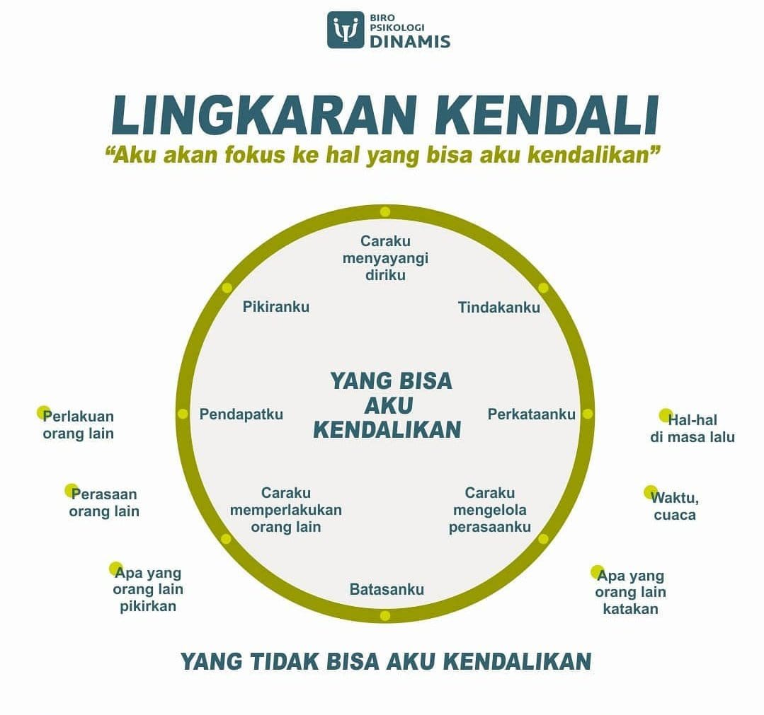

Slide 17
TRIKOTOMI KENDALI
Tiga Kategori dalam Trikotomi Kendali
Sepenuhnya di Bawah Kendali Kita (Up to us)
  Ini mencakup segala sesuatu yang berasal dari dalam diri sendiri secara mutlak.
  Contoh: Pikiran, opini, persepsi, niat, keinginan, tujuan, serta bagaimana cara kita merespons atau menyikapi suatu peristiwa.
Sebagian Berada di Bawah Kendali Kita (Partially up to us)
  Ini adalah hal-hal di mana kita bisa mengontrol usaha atau prosesnya, tetapi tidak bisa memastikan hasil akhirnya.
  Contoh: Mengikuti pertandingan olahraga, melamar pekerjaan, membangun hubungan asmara, atau menulis ujian. Anda bisa mengontrol seberapa keras Anda berlatih atau belajar (proses), tetapi Anda tidak bisa mengontrol keputusan wasit, pesaing lain, atau hasil akhir dari kompetisi tersebut.
Sama Sekali Tidak Berada di Bawah Kendali Kita (Not up to us)
  Ini mencakup faktor eksternal di luar diri yang berjalan tanpa persetujuan atau kuasa Anda.
  Contoh: Cuaca hari ini, opini orang lain tentang Anda, tindakan orang lain, kondisi ekonomi global, masa lalu yang sudah terjadi, atau bencana alam.

Slide 18
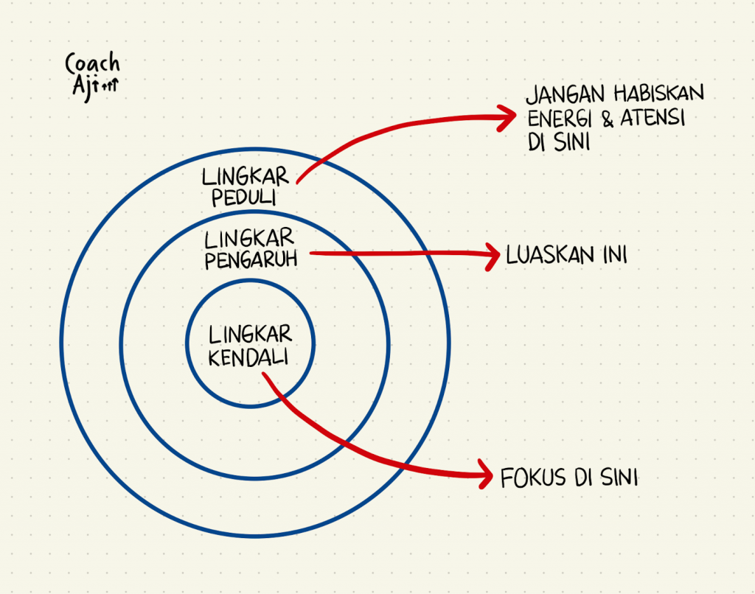
f
TRIKOTOMI KENDALI

Slide 19
Mengelola Emosi Negatif Dengan Teknik S.T.A.R
Teknik STAR dalam Stoikisme adalah metode untuk mengelola emosi negatif dengan empat langkah: Stop (Berhenti sejenak), Think and Assess (Pikirkan dan Nilai), Assess (Kaji), dan Respond (Respon). Teknik ini membantu Anda untuk tidak larut dalam emosi, menilai situasi secara objektif, dan kemudian memberikan respons yang bijak dan rasional terhadap peristiwa yang terjadi.
Langkah-langkah Teknik STAR Stoikisme :
  Stop (Berhenti): Ketika merasakan emosi negatif, berhenti sejenak untuk memberi diri ruang agar tidak terbawa arus emosi tersebut. Anda perlu membatasi diri agar tidak terlalu larut dalam kesedihan atau emosi yang muncul.
  Think and Assess (Pikirkan dan Nilai): Setelah emosi mereda, mulailah berpikir secara rasional dan menilai situasi yang terjadi.
  Pikirkan (Think): Lakukan penilaian objektif dan rasional terhadap emosi tersebut.
  Kaji (Assess): Tanyakan pada diri sendiri apakah perasaan yang muncul sesuai dengan fakta, bukan hanya interpretasi pribadi. Anda juga bisa mengkaji apakah emosi tersebut merupakan sesuatu yang bisa dikendalikan atau tidak.
  Respond (Respon): Setelah berpikir jernih dan menilai situasi, baru Anda memberikan respons. Respons ini bisa berupa ucapan atau tindakan. Karena Anda telah melalui proses pemikiran yang baik, diharapkan respons Anda akan bijak, adil, dan berani, bukan sekadar respons emosional.

Slide 20

Tujuan Teknik STAR
Teknik STAR membantu Anda untuk mengendalikan emosi negatif, berpikir lebih rasional, dan menghasilkan keputusan serta respons yang lebih bijak. Dengan menerapkannya secara konsisten, Anda bisa mencapai kehidupan yang lebih tenang dan positif.

Slide 21
Masalah Umum Yang Cocok Dengan Pendekatan Konseling Stoikisme
Stres dan Kecemasan:
  Pendekatan ini membantu menenangkan pikiran dari kekhawatiran berlebihan dengan memfokuskan perhatian pada hal yang bisa dikendalikan, bukan pada hal di luar kendali.
Emosi Negatif yang Intens:
  Individu yang kesulitan mengelola emosi seperti kemarahan, frustrasi, atau kesedihan dapat belajar untuk merespons secara lebih logis dan terkendali.
Kesulitan Menghadapi Perubahan dan Kegagalan:
  Pendekatan ini memperkuat ketahanan mental, membantu individu untuk melihat kegagalan sebagai bagian dari proses dan bangkit kembali.
Ketidakpastian Hidup:
  Stoikisme mendorong penerimaan terhadap ketidakpastian dan fokus pada tindakan yang bisa dilakukan saat ini, alih-alih cemas akan masa depan.
Masalah Hubungan Sosial:
  Pendekatan ini membantu seseorang untuk tidak terlalu terpengaruh oleh opini negatif orang lain, karena pendapat orang lain adalah hal yang berada di luar kendali pribadi.
3

Slide 22
Kesimpulan
Inti Konseling pendekatan stoikisme adalah fokus pada penerimaan apa yang tidak bisa dikendalikan dan memperkuat kontrol diri atas hal yang bisa diubah, yaitu pikiran dan tindakan individu. Tujuannya adalah mencapai ketenangan batin (ataraxia) dan kebahagiaan sejati dengan hidup selaras dengan akal dan kebajikan, serta menghadapi tantangan hidup secara rasional dan logis.
Penerapan prinsip-prinsip stoikisme dalam konseling tidak hanya membantu klien mengubah perilaku dan sikap, tetapi juga mengembangkan ketahanan mental untuk menghadapi tantangan kehidupan secara lebih efektif.

Slide 23
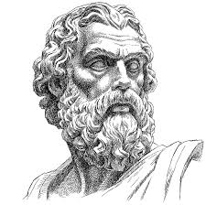
“Kebahagiaan dan kebebasan dimulai dengan memahami satu prinsip: beberapa hal berada dalam kendalimu, dan beberapa hal tidak.”
Epictetus

Slide 24
Thank You

